Slide 1
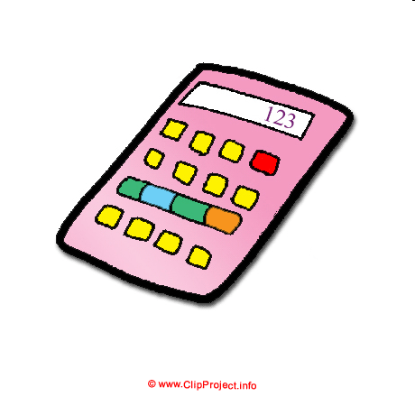
Celé čísla
Počtové operácie s celými číslami:
sčítanie a odčítanie

Slide 2
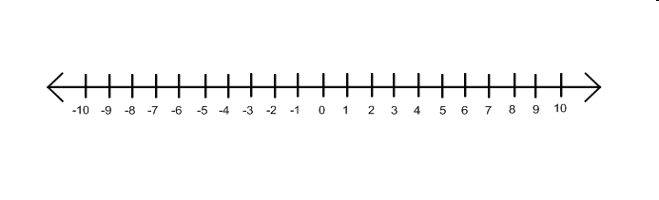
Celé čísla
Množina celých čísel se skladá z prirodzených čísel (1, 2, 3, …), nuly a záporných čísel (-1, -2, -3, …).
Množina celých čísel sa v matematike väčšinou označuje Z, podľa Zahlen (nemecky: čísla).
číslo nula
Záporné čísla
Prirodzené čísla

Slide 3

Celé čísla
Vzdialenosť obrazu čísla na číselnej osi od nuly sa nazýva absolútna hodnota čísla.
Pretože se jedná o vzdialenosť, je absolútna hodnota vždy kladné číslo alebo nula (nezáporné). Značí sa |x|.
|-5|=5
Teda: |x| = |-x| = x
Vzdialenosť piatich jednotiek.
Taktiež vzdialenosť piatich jednotek.
|5|=5
Príklad: |5| = |-5| = 5

Slide 4
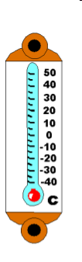
Celé čísla
Slúžia k vyjadreniu zmeny počtu prvkov a ich porovnávanie. Napríklad zmeny stavu hladín riek, zmeny teplôt vzduchu, zmeny výšky konta v banke apod.
kladné čísla
1; 2; 3; 4; 5; 6; 7; …
číslo nula
0
záporné čísla
-1; -2; -3; -4; -5; …

Slide 5
Sčítanie a odčítanie celých čísel.
1. Čísla majú rovnaké znamienka
+4
+ 2 + 4 =
2 + 4 =
6
Ak je na začiatku príkladu kladné číslo, znamienko + obvykle nepíšeme
2
+ 4 =
6

Slide 6
Sčítanie a odčítanie celých čísel.
1. Čísla majú rovnaké znamienka
-4
- 2 - 4 =
- 6
- 2
- 4 =
- 6

Slide 7
Sčítanie a odčítanie celých čísel.
1. Čísla majú rovnaké znamienka
2 + 4 = 6
- 2 - 4 = - 6
Ak majú dve čísla rovnaké znamienka, určíme výsledok tak, že znamienko opíšeme a sčítame absolútne hodnoty čísel.
+ 2 + 4 =
+
6
2 + 4
|+2| = 2
|+4| = 4

Slide 8
Sčítanie a odčítanie celých čísel.
1. Čísla majú rovnaké znamienka
2 + 4 = 6
- 2 - 4 = - 6
Ak majú dve čísla rovnaké znamienka, určíme výsledok tak, že znamienko opíšeme a sčítame absolútne hodnoty čísel.
- 2 - 4 =
-
6
2 + 4
|-2| = 2
|4| = 4

Slide 9
Sčítanie a odčítanie celých čísel.
2. Čísla majú rôzne znamienka
-4
+ 2 − 4 =
2 − 4 =
− 2
Ak je na začiatku príkladu kladné číslo, znamienko + obvykle nepíšeme
2
− 4 =
− 2

Slide 10
Sčítanie a odčítanie celých čísel.
2. Čísla majú rôzne znamienka
+4
- 2 + 4 =
+ 2
- 2
+ 4 =
+ 2

Slide 11
Sčítanie a odčítanie celých čísel.
2. Čísla majú rôzne znamienka
2 − 4 = − 2
− 2 + 4 = + 2
Ak majú dve čísla rôzne znamienka, určíme výsledok tak, že odčítame absolútnu hodnotu čísel (od väčšej menšiu) a vo výsledku napíšeme znamienko, ktoré je pred číslom s väčšou absolútnou hodnotou.
+ 2 − 4 =
−
2
4 - 2
|+2| = 2
|-4| = 4

Slide 12
Sčítanie a odčítanie celých čísel.
2. Čísla majú rôzne znamienka
2 − 4 = − 2
− 2 + 4 = + 2
Ak majú dve čísla rôzne znamienka, určíme výsledok tak, že odčítame absolútnu hodnotu čísel (od väčšieho menšiu) a vo výsledku napíšeme znamienko, ktoré je pred číslom s väčšou absolútnou hodnotou.
− 2 + 4 =
+
2
4 - 2
|-2| = 2
|+4| = 4

Slide 13
Sčítanie a odčítanie celých čísel.
3. Sčítanie a odčítanie väčšieho počtu celých čísel „naraz“.
2 − 4 + 3 − 6 − 1 + 5 =
10
−11=
−1
1. Sčítame všetky kladné čísla a výsledku dáme znamienko +.
2. Sčítame všetky záporné čísla a výsledku dáme znamienko −.
3. Odčítame absolútnu hodnotu čísel a pridáme znamienko čísla s väčšou absolútnou hodnotou.

Slide 14
A teraz niečo na precvičenie – po prvé.
Vypočítaj:
− 2 + 4 =
− 7 − 45 =
7 + 8 =
34 + 23 =
− 5 − 9 =
− 54 + 55 =
9 − 2 =
67 − 88 =
− 11 − 5 =
− 43 − 65 =
6 − 15 =
64 + 23 =
− 5 − 0 =
− 66 + 66 =
− 32 + 40 =
29 − 129 =
54 − 67 =
60 − 61 =
− 1 − 48 =
43 − 0 =
234 − 230 =
54 + 76 =

Slide 15
A teraz niečo na precvičenie – po prvé.
Riešenie:
− 2 + 4 = 2
− 7 − 45 = − 52
7 + 8 = 15
34 + 23 = 57
− 5 − 9 = −14
− 54 + 55 = 1
9 − 2 = 7
67 − 88 = − 21
− 11 − 5 = − 16
− 43 − 65 = − 108
6 − 15 = − 9
64 + 23 = 87
− 5 − 0 = − 5
− 66 + 66 = 0
− 32 + 40 = 8
29 − 129 = − 100
54 − 67 = − 13
60 − 61 = − 1
− 1 − 48 = −49
43 − 0 = 43
234 − 230 = 4
54 + 76 = 130

Slide 16
A teraz niečo na precvičenie – po druhé.
Vypočítaj:
5 − 2 + 4 + 6 − 2 =
3 − 7 − 4 + 6 + 8 =
1 − 5 − 9 + 2 + 5 + 6 =
4 − 6 − 0 + 2 + 7 − 9 − 2 =
4 + 2 − 1 + 2 − 1 − 5 =
4 − 6 − 5 + 7 + 2 − 1 =
− 2 + 1 − 2 + 1 − 5 − 0 =
− 40 + 2 − 4 + 32 − 32 + 40 =
− 1 + 34 − 54 + 54 − 67 =
− 4 + 3 − 5 + 7 − 1 − 4 =
23 + 234 − 15 − 23 + 15 − 234 =

Slide 17
A teraz niečo na precvičenie – po druhé.
Riešenie:
5 − 2 + 4 + 6 − 2 =
15 − 4 = 11
3 − 7 − 4 + 6 + 8 =
17 − 11 = 6
1 − 5 − 9 + 2 + 5 + 6 =
14 − 14 = 0
4 − 6 − 0 + 2 + 7 − 9 − 2 =
13 − 17 = − 4
4 + 2 − 1 + 2 − 1 − 5 =
8 − 7 = 1
4 − 6 − 5 + 7 + 2 − 1 =
13 − 12 = 1
− 2 + 1 − 2 + 1 − 5 − 0 =
2 − 9 = − 7
− 40 + 2 − 4 + 32 − 32 + 40 =
2 − 4 = − 2
− 1 + 34 − 54 + 54 − 67 =
34 − 68 = − 34
− 4 + 3 − 5 + 7 − 1 − 4 =
10 − 14 = − 4
23 + 234 − 15 − 23 + 15 − 234 =
0

Slide 18

Sčítanie a odčítanie celých čísel - zhrnutie.
2 + 4 = 6
− 2 − 4 = − 6
Ak majú dve čísla rovnaké znamienka, určíme výsledok tak, že znamienko opíšeme a sčítame absolútne hodnoty čísel.
2 − 4 = − 2
− 2 + 4 = + 2
Ak majú dve čísla rôzne znamienka, určíme výsledok tak, že odčítame absolútne hodnoty čísel (od väčšej menšiu) a vo výsledku napíšeme znamienko, ktoré je pred číslom s väčšou absolútnou hodnotou.

